Slide 3
Bài 87:
uôi ươi

Slide 4
Khám phá

Slide 5
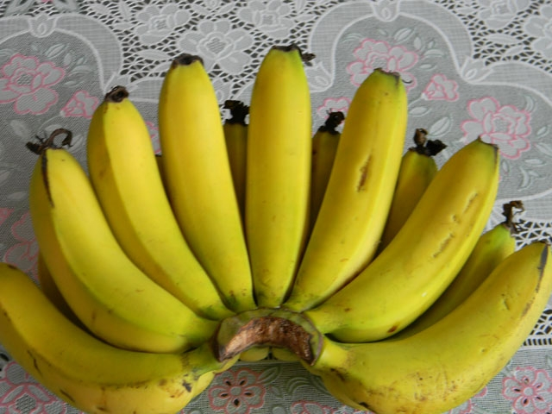
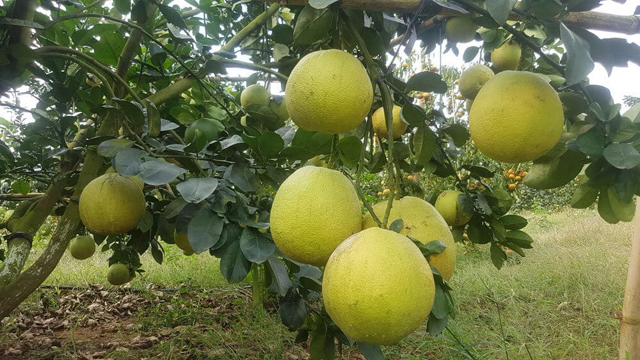
nải chuối
quả bưởi
chuối
bưởi
i
ươ
i
ươi
uôi
ươi
uôi
uô
uô
i
uôi
ươ
i
ươi

Slide 6
Đọc từ
ứng dụng

Slide 7
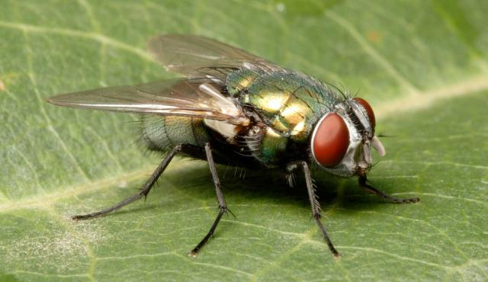
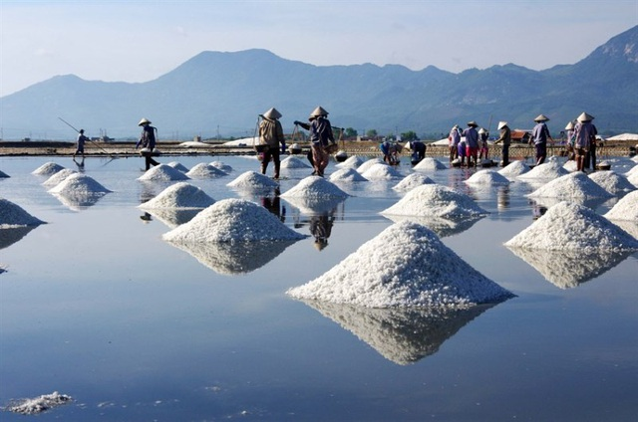
đồng muối
tưới cây
con ruồi
quăng lưới

Slide 8
uôi
ươi
đồng muối
tưới cây
con ruồi
uôi
quăng lưới
ươi

Slide 9
Tạo tiếng
buổi
b
uôi
buổi
̉
buổi sáng

Slide 10
Tạo tiếng
.
uôi
̀
́
̉
̃
.
ươi
̀
́
̉
̃

Slide 11
Viết

Slide 12
Ďċ

Slide 13
ŔΠ

Slide 14
wải
chuĒ
q
Ďả
bΰ▫

Slide 16
Đọc bài
ứng dụng

Slide 18
Mặt cười
Quả chuối ngọt ngọt Quả bưởi chua chua Quả chuối cong cong Quả bưởi tròn tròn | Mẹ bảo bé con: Nhìn này thật lạ Đặt chuối bên bưởi Giống hình mặt cười Bé thích chí quá Cười rõ thật tươi!
uôi
ươi
ươi
Quả chuối
như thế nào?
ươi

Slide 19
Nói và nghe
Chuột có hại như thế nào?

Slide 20
CHÚC CÁC EM HỌC GIỎI!

